Slide 1
数理逻辑
葛存菁
南京大学人工智能学院

Slide 2
课程信息
葛存菁 (gecunjing@nju.edu.cn)
王烨阳（助教 502024370036@smail.nju.edu.cn）
课件和作业链接
https://gecunjing.github.io/Logic/2025/

Slide 3
课程信息
成绩：
平时成绩（30%）
期中考试（20%）
期末考试（50%）
作业：
每两周交一次
迟交按70%算（特殊原因联系我或助教）

Slide 4
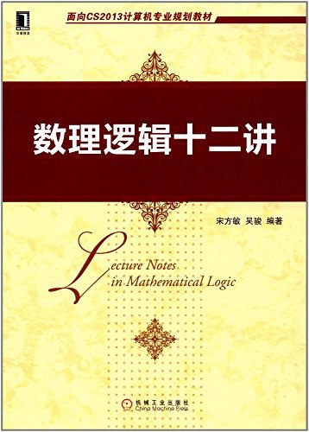
课本

Slide 5
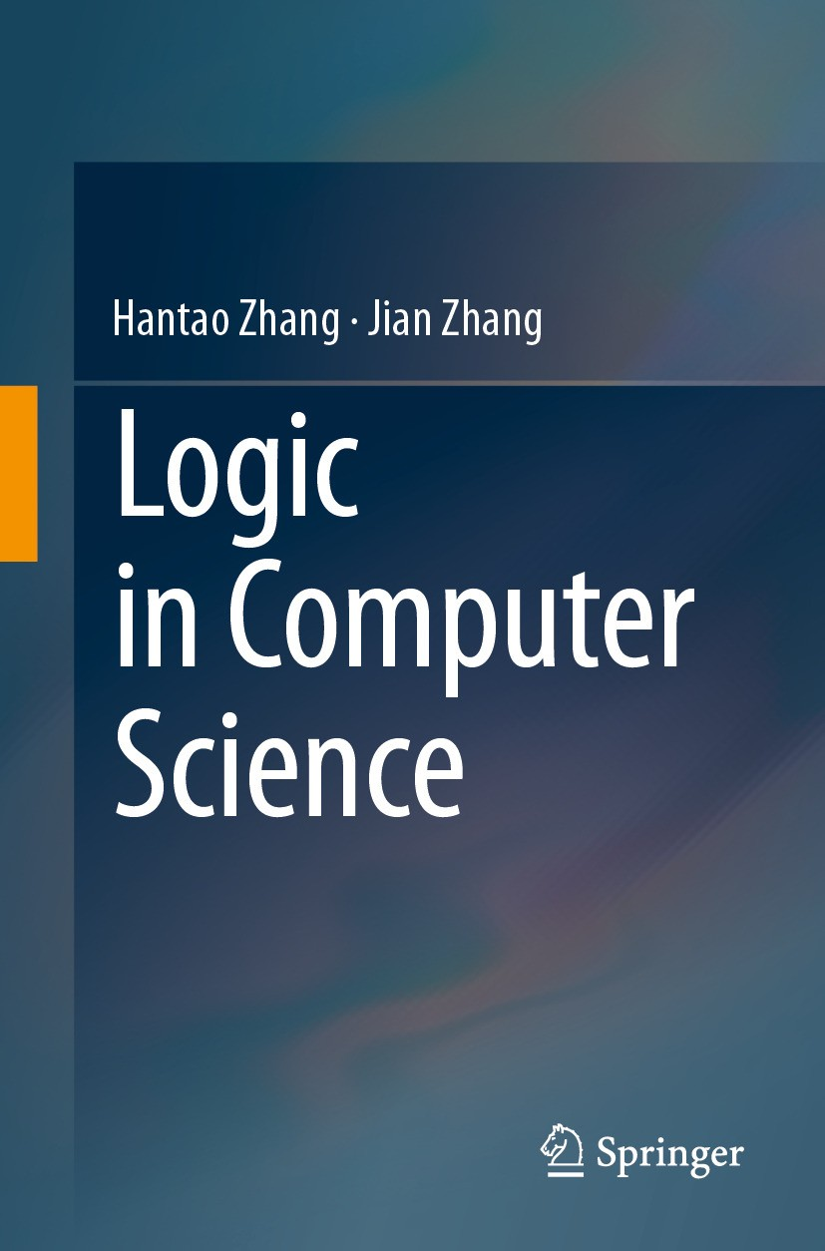
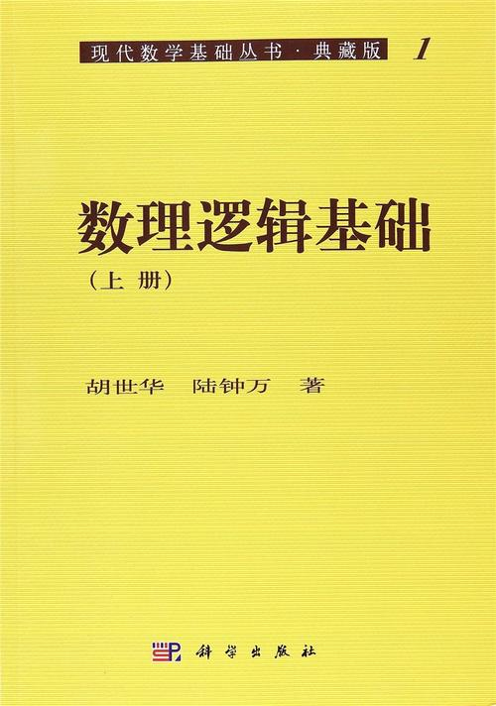
推荐书籍
[1] 陆钟万，面向计算机科学的数理逻辑
[2] Hantao Zhang, Jian Zhang, Logic in Computer Science - Problem Solving by Logic Tools
[3] 胡世华，陆钟万，数理逻辑基础，上下

Slide 6
什么是数理逻辑？
Notes:
欢迎辞

Slide 7
例子
All men are mortal
Socrates is a man
Therefore, Socrates is mortal

Slide 8
例子
All men are mortal
Socrates is a man
Therefore, Socrates is mortal
推理正确，前提与结论为真

Slide 9
例子
All men are mortal
Socrates is a man
Therefore, Socrates is mortal
推理正确，前提与结论为真
所有学生打网球（前提）
小王不打网球（前提）
小王不是学生（结论）
推理也正确，但前提与结论未必为真

Slide 10
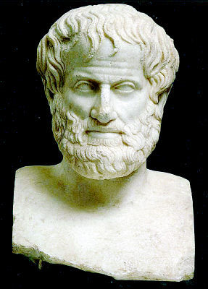
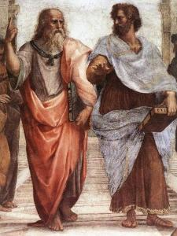
三段论
历史上可追溯到亚里士多德
All men are mortal
Socrates is a man
Therefore, Socrates is mortal
基本形式
大前提： All M are P
小前提：All S are M
结论：All S are P
Aristotle
(384BC - 324BC)

Slide 11
例子
所有的牛都有角（前提）
有些动物是牛（前提）
因此，所有动物有角（结论）
推理不正确

Slide 12
例子
所有的牛都有角（前提）
有些动物是牛（前提）
因此，所有动物有角（结论）
推理不正确
推理方法的正确性
前提与结论的真假
两件事

Slide 13
例子
白头翁是一种鸟
老李是一个白头翁
因此，老李是一个鸟

Slide 14
例子
白头翁是一种鸟
老李是一个白头翁
因此，老李是一个鸟
推理不正确（自然语言相似不保证逻辑形式上相同）

Slide 15
例子
白头翁是一种鸟
老李是一个白头翁
因此，老李是一个鸟
推理不正确（自然语言相似不保证逻辑形式上相同）
两套语言
被讨论的语言，称为对象语言
讨论对象语言所用的语言，称为元语言

Slide 16
符号逻辑
自然语言表达人的思想与情感，
符号逻辑 —— 思想与推理的形式语言。
符号构成公式，公式表示命题……

Slide 17
符号逻辑
自然语言表达人的思想与情感，
符号逻辑 —— 思想与推理的形式语言。
符号构成公式，公式表示命题……
语法（Syntax）与语义（Semantics）的分离。
语法：符号表达式的形式结构
语义：符号和符号表达式的涵义

Slide 18
符号逻辑
自然语言表达人的思想与情感，
符号逻辑 —— 思想与推理的形式语言。
符号构成公式，公式表示命题……
语法（Syntax）与语义（Semantics）的分离。
语法：符号表达式的形式结构
语义：符号和符号表达式的涵义
自然语言中命题的逻辑形式可以做到精确，但是不如形式语言方便

Slide 19
什么是数理逻辑？
用数学的方法研究逻辑问题的学科
研究如何正确的推理（推理方法、语言）
传统上，数学不把推理方法和语言作为研究的对象

Slide 20
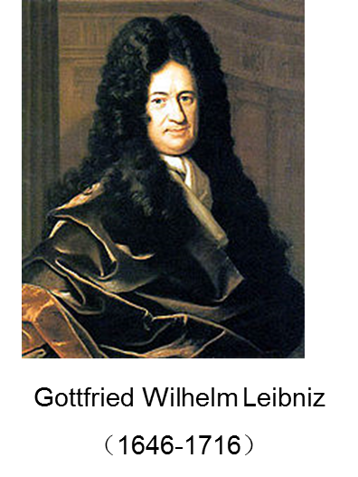
现代逻辑-萌芽时代
The only way to rectify our reasoning is to make them as tangible as those of the Mathematicians, so that we can find our error at a glance, and when there are disputes among persons, we can simply say: Let us calculate , without further ado, to see who is right.
-- G. W. Leibniz, The Art of Discovery(1685)
通用语言&通用数学
Notes:
建立一种精确的、普适的科学语言，寻求一种推理演算，从而通过计算来解决辩论和意见不一致的问题。

Slide 21
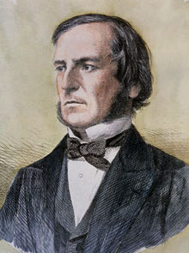
现代逻辑-代数时代
建立人类思维的代数规律的系统，boolean algebra。
G.Boole（1815—1864）

Slide 22
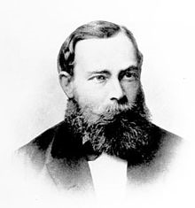
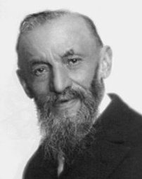
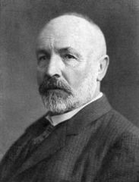
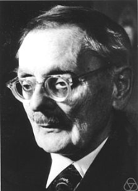
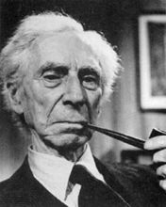
现代逻辑-逻辑主义时代
Gottlob Frege（1848—1925）1879出版Begriffsschrift（概念文字），严格建立人类第一个人工的形式语言PK。
Giuseppe Peano（1858—1932）建立算术的形式语言PA（Peano’s Arithmatic）
Georg Cantor（1845—1918）建立Set Theory，表达整个数学的形式语言
Ernst Zermelo(1871-1953) 创立第一个Axiomatic Set Theory。
Bertrand Russell（1872—1970）与他老师Whitehead合著Principia Mathematica（3卷）
Russell’s Paradox曾使整个数学基础为之震动…

Slide 23
罗素悖论
一位理发师：“我给所有不给自己刮胡子的人刮胡子，也只给这些人刮胡子。”
那么，他能不能给自己刮胡子呢？

Slide 24
罗素悖论
一位理发师：“我给所有不给自己刮胡子的人刮胡子，也只给这些人刮胡子。”
那么，他能不能给自己刮胡子呢？
将所有不包含自身元素的集合构成一个集合S，即$S=\{X:X∉X\}$，那么S是否属于S呢？
要么$S∈S$，要么$S∉S$，但此处无论怎样都存在矛盾。

Slide 25
现代逻辑-逻辑主义时代
Gottlob Frege（1848—1925）1879出版Begriffsschrift（概念文字），严格建立人类第一个人工的形式语言PK。
Giuseppe Peano（1858—1932）建立算术的形式语言PA（Peano’s Arithmatic）
Georg Cantor（1845—1918）建立Set Theory，表达整个数学的形式语言
Ernst Zermelo(1871-1953) 创立第一个Axiomatic Set Theory。
Bertrand Russell（1872—1970）与他老师Whitehead合著Principia Mathematica（3卷）
Russell’s Paradox曾使整个数学基础为之震动…

Slide 26
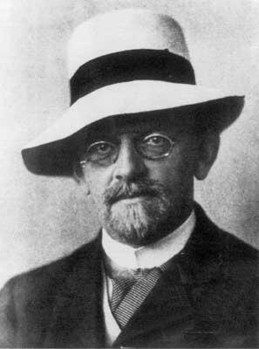
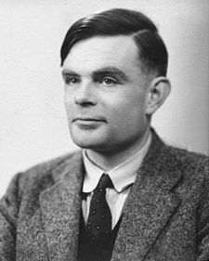
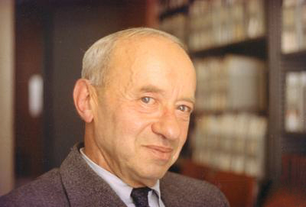
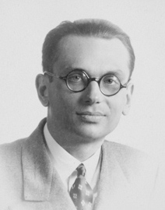
现代逻辑-元数学时代
David Hilbert（1862—1943）著作几何基础，数学基础，建立几何和数学的形式语言。
Alan Turing（1913—1954）提出Turing Machine（算法的理想模型），建立Computation的形式语言
Alfred Tarski (1901-1983) 定义Logical Consequence，创立语义学；
Kurt Gödel（1906-1978）PK的完全性定理 PA的不完全性定理

Slide 27
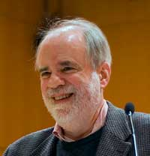
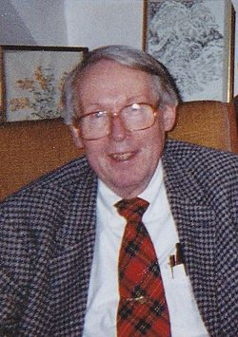
现代逻辑-战后时代
四论
证明论
模型论
递归论（可计算性理论）
公理化集合论
Saul Kripke
Jaakko Hintikka
…

Slide 28
逻辑家族
模态逻辑
模糊逻辑
命题逻辑
一阶逻辑
高阶逻辑
……

Slide 29
数理逻辑与计算机科学
数理逻辑的研究孕育了计算机科学…
Alan Turing, “On computable numbers, with an application to the Entscheidungsproblem”, 1936 提出了Turing Machine — 算法的通用模型;
John von Neumann，Von Neumann architecture
数理逻辑在计算机科学中有诸多应用
数字逻辑电路
程序设计语言
时态逻辑与模型检测
知识表示与推理
……

Slide 30
与人工智能什么关系？
Notes:
欢迎辞

Slide 31
机器的优势
机器的计算能力强于人类
计算更快速
存储更准确、快速
不间断工作
……

Slide 32
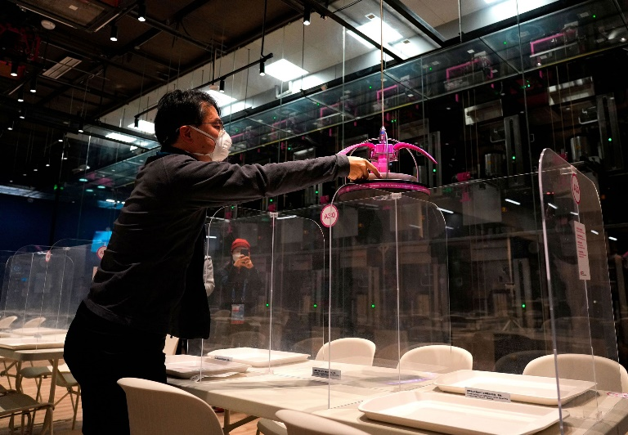
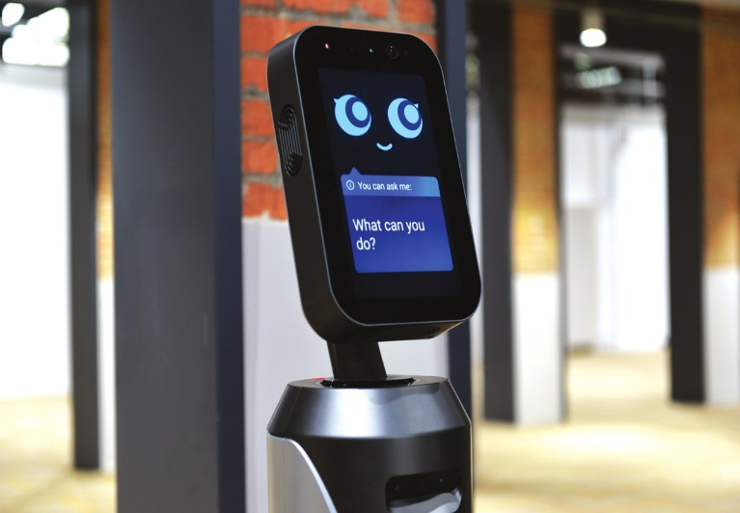
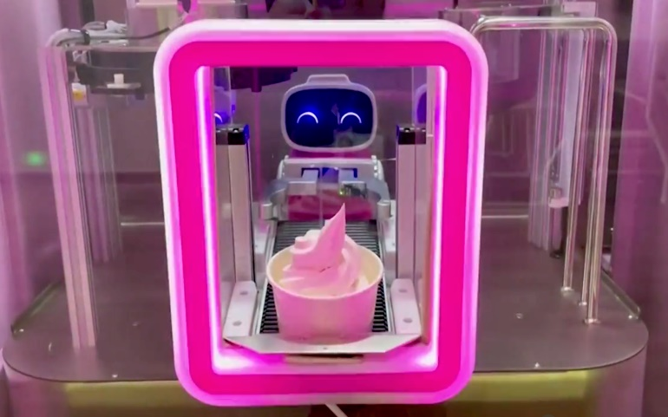
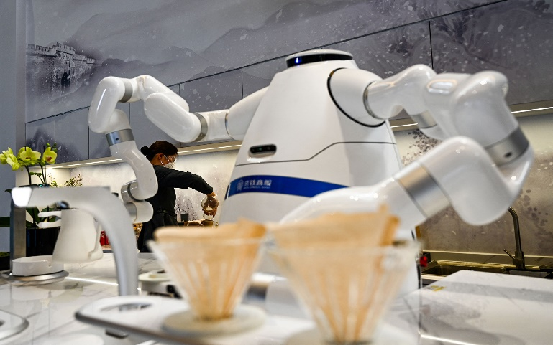
人工智能的作用
提高人类工作的速度、准确性和效果
解放劳动力、提高生产效率

Slide 33
智能行为
行动（物质）
抓取、行走……
感知（物质&精神）
看、听、闻、感觉……
认知（精神）
思考、推理、计算、交流……

Slide 34
如何通过计算进行推理？
符号方法（逻辑公式求解）
机器学习方法（例如，思维链CoT）

Slide 35
大语言模型推理
思维链（Chain of Thought）
任务分解、逐步解决

Slide 36
大语言模型推理
提高可解释性✔
提高推理能力✔
思维链（Chain of Thought）
任务分解、逐步解决
推理正确性没有保证✘
（大模型“幻觉”问题）

Slide 37
如何通过计算进行推理？
符号方法（逻辑公式求解）
机器学习方法（例如，思维链CoT）

Slide 38
符号方法进行推理
简单推理题：
甲、乙、丙三人，每个人要么是只说真话的老实人，要么是只说假话的骗子。
甲说：“乙是骗子”。
乙说：“甲和丙是同一类人”。
问：丙是老实人还是骗子？

Slide 39
符号方法进行推理
简单推理题：
甲、乙、丙三人，每个人要么是只说真话的老实人，要么是只说假话的骗子。
甲说：“乙是骗子”。
乙说：“甲和丙是同一类人”。
问：丙是老实人还是骗子？
假设丙是老实人，那么……
假设甲也是老实人，那么……否则

Slide 40
符号方法进行推理
令变量a表示“甲是老实人”，b表示“乙是老实人”，c表示“丙是老实人”
a为真即“甲是老实人”为真

Slide 41
符号方法进行推理
令变量a表示“甲是老实人”，b表示“乙是老实人”，c表示“丙是老实人”
a为真即“甲是老实人”为真
甲说：“乙是骗子”。
乙说：“甲和丙是同一类人”。
$$(a=1)↔(b=0)$$
$$(b=1)↔(a=c)$$

Slide 42
符号方法进行推理
令变量a表示“甲是老实人”，b表示“乙是老实人”，c表示“丙是老实人”
a为真即“甲是老实人”为真
甲说：“乙是骗子”。
乙说：“甲和丙是同一类人”。
假设丙是老实人，那么…
$$(a=1)↔(b=0)$$
$$(b=1)↔(a=c)$$
代入$c=1$，可计算得
$(b=1)↔(a=1)↔(b=0)$，
矛盾！

Slide 43
符号方法进行推理
甲说：“乙是骗子”。
乙说：“甲和丙是同一类人”。
假设丙是骗子，那么…
假设甲是老实人，那么…否则
$$(a=1)↔(b=0)$$
$$(b=1)↔(a=c)$$
代入$c=0$，可计算得
$$\left\{\begin{aligned}(a=1)↔(b=0) \\ (b=1)↔(a=0)\end{aligned}\right.$$
代入$a=1$，得
$$\left\{\begin{aligned}1↔(b=0) \\ (b=1)↔0\end{aligned}\right.$$

Slide 44
符号方法进行推理
甲说：“乙是骗子”。
乙说：“甲和丙是同一类人”。
假设丙是骗子，那么…
假设甲是老实人，那么…否则
a=1, b=0, c=0
a=0, b=1, c=0
$$(a=1)↔(b=0)$$
$$(b=1)↔(a=c)$$
代入$c=0$，可计算得
$$\left\{\begin{aligned}(a=1)↔(b=0) \\ (b=1)↔(a=0)\end{aligned}\right.$$
代入$a=1$，得
$$\left\{\begin{aligned}1↔(b=0) \\ (b=1)↔0\end{aligned}\right.$$

Slide 45
符号方法进行推理
甲说：“乙是骗子”。
乙说：“甲和丙是同一类人”。
表示+推理
知识表示
自动推理
$$(a=1)↔(b=0)$$
$$(b=1)↔(a=c)$$

Slide 46
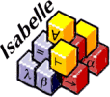
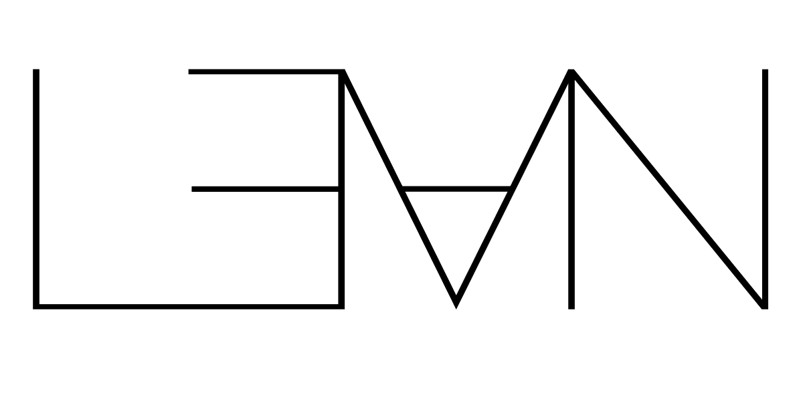
自动定理证明
基于逻辑推理的证明辅助工具
Coq
[Barras et al., 1997]
Isabelle
[Nipkow et al., 2002]
Lean
[de Moura et al., 2015]

Slide 47
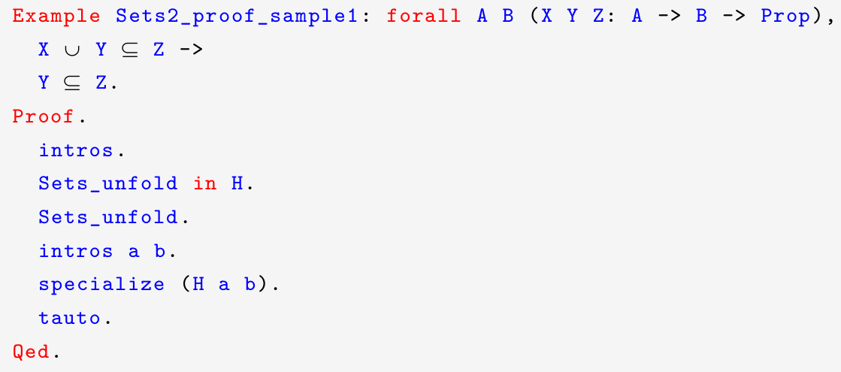
自动定理证明
公理、引理、定理库（由逻辑公式表示）
待证的前提与结论（由逻辑公式表示）
搜索空间爆炸
证明：
由前提1、前提2、引理a，可得……
……

Slide 48
自动定理证明
AlphaGeometry (DeepMind, 2024)

Slide 49
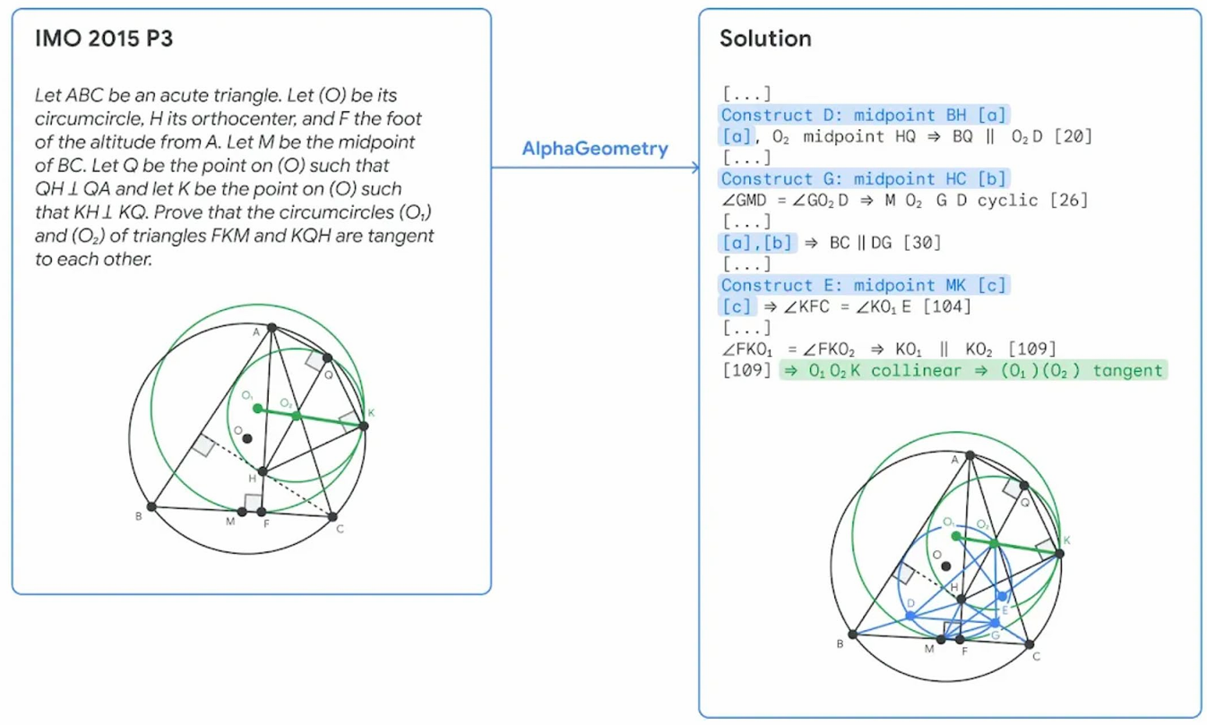
自动定理证明
AlphaGeometry (DeepMind, 2024)

Slide 50
自动定理证明
AlphaProof (DeepMind, 2024, IMO银牌)
形式化后的定理证明问题
本质上是一个搜索问题
引理 a
引理 b

Slide 51
“推理+学习”的难题
人工智能领域有一个长期存在的“圣杯”问题
推理+学习，提出一个统一的框架

Slide 52
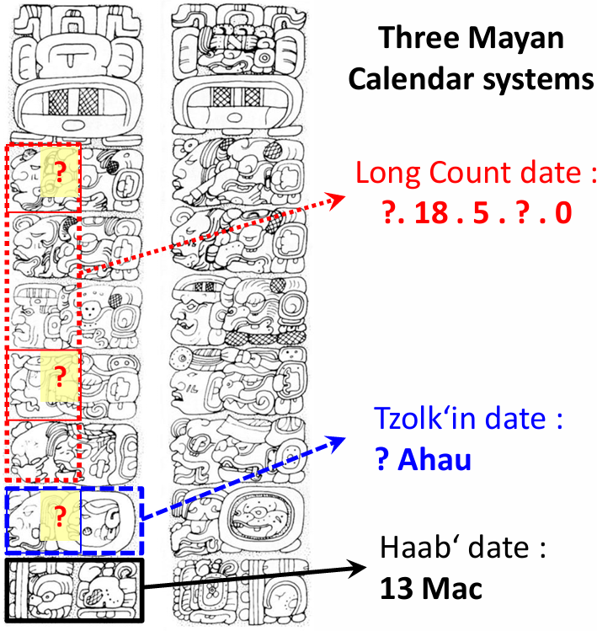
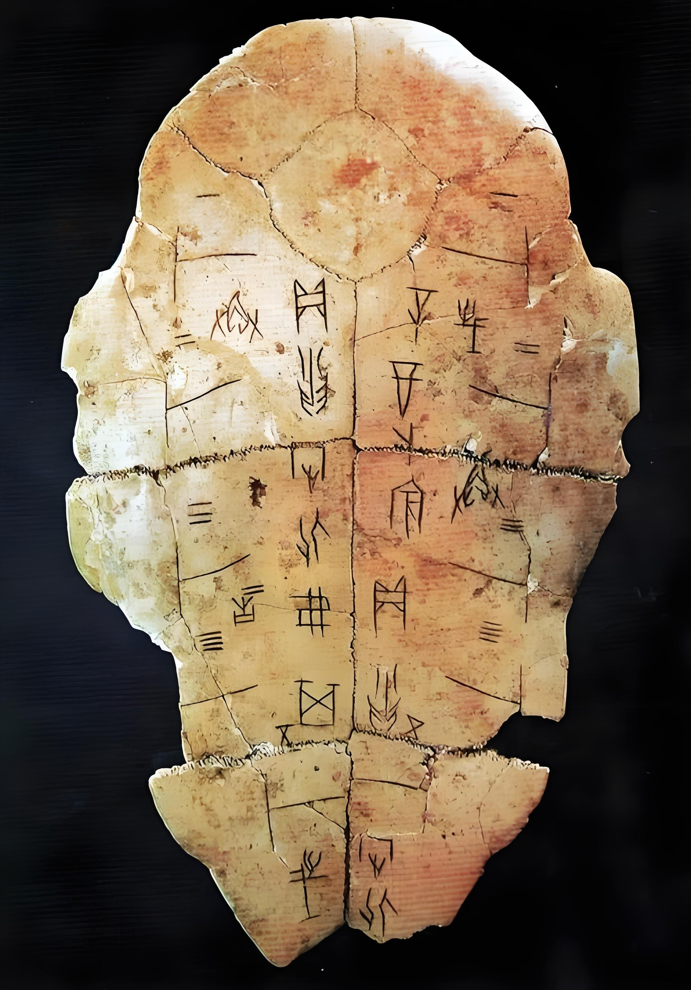
“推理+学习”的难题
人工智能领域有一个长期存在的“圣杯”问题
推理+学习，提出一个统一的框架
古文字的识别

Slide 53
“推理+学习”的难题
人工智能领域有一个长期存在的“圣杯”问题
推理+学习，提出一个统一的框架
古文字的识别
新疾病的诊断

Slide 54
“推理+学习”的难题
人工智能领域有一个长期存在的“圣杯”问题
推理+学习，提出一个统一的框架
逻辑推理更容易利用知识；
机器学习更容易利用数据、证据、事实；
从人类决策来看，常常同时要使用知识以及证据。

Slide 55
“推理+学习”的应用
可信、可解释的人工智能
安全攸关领域
航空、航天、轨道交通、核能等
自动化芯片设计
99.99999%正确也不够
正确性验证的成本很高
可解释性不足导致定位和修复问题几乎不可能
对新事物、新环境的适应性
数据少（或数据成本高）
知识不准确

Slide 56
软硬件的验证问题
有界模型检验（2007年图灵奖）

Slide 57
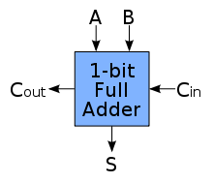
软硬件的验证问题
有界模型检验（2007年图灵奖）
芯片验证
等价性检验、断言的验证、调试等
用命题逻辑公式 表示电路：
A + B + C_{in} = C_{out}S ⬄
C_{out} = (A and B) or (C_{in} and (A or B))
S = A xor B xor C_{in}

Slide 58
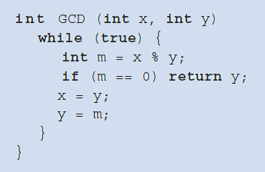
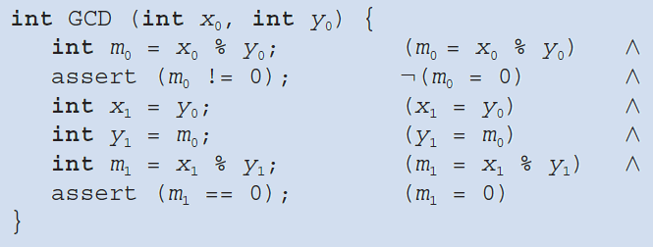
软硬件的验证问题
有界模型检验（2007年图灵奖）
芯片验证
等价性检验、断言的验证、调试等
程序分析、软件验证
可达性检验、等价性检验等
程序的执行路径可以由一阶逻辑公式 表示

Slide 59
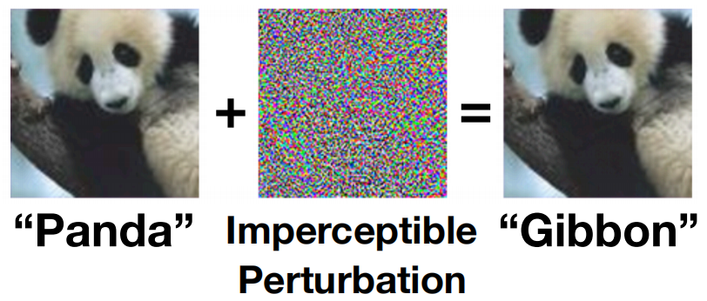
软硬件的验证问题
有界模型检验（2007年图灵奖）
芯片验证
等价性检验、断言的验证、调试等
程序分析、软件验证
可达性检验、等价性检验等
神经网络的验证
神经网络可以由一阶逻辑公式 表示

